Slide 1
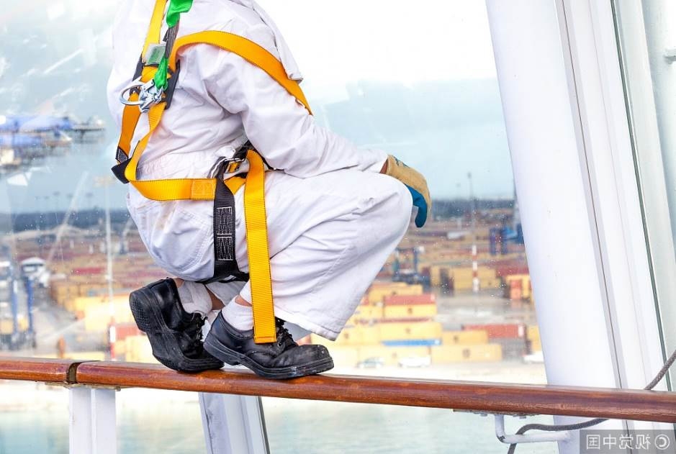
高处作业
许可管理实施细则
培训讲师：
培训日期：

Slide 2

培训目的
消除坠落隐患
防止发生坠落事故
消除或降低坠落发生后的伤害
落实坠落预防措施和控制方法

Slide 3
目录
术语
1
高处作业许可管理流程
2
高处作业许可管理要求
3
高处作业许可安全措施
4
高处作业 “三违”行为
5

Slide 4
1
术语

Slide 5
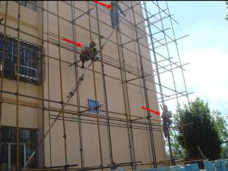
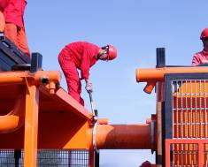
高处作业
是在坠落高度基准面2m以上（含2m）位置进行的作业。按规范设置有护栏的固定设备、平台除外。
坠落高度基准
可能坠落范围内最低处的水平面。

Slide 6
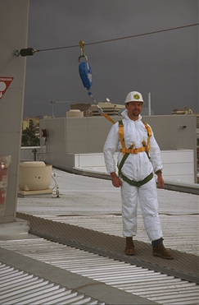
吊绳
一根垂直或水平的绳，固定到一个锚固点上或两个锚固点之间，可以在其上面挂系索或安全带。
锚固点
用于其上固定生命线、引入线或系索的固定点。

Slide 7
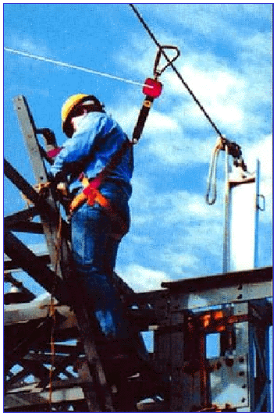
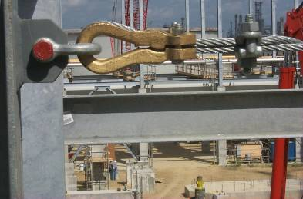
系索
用于将人员和锚固点或生命线连接在一起的短绳或系带。
锚固点连接器
把坠落保护设施固定到锚固点上的一个部件或装置。

Slide 8
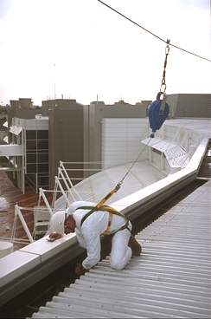
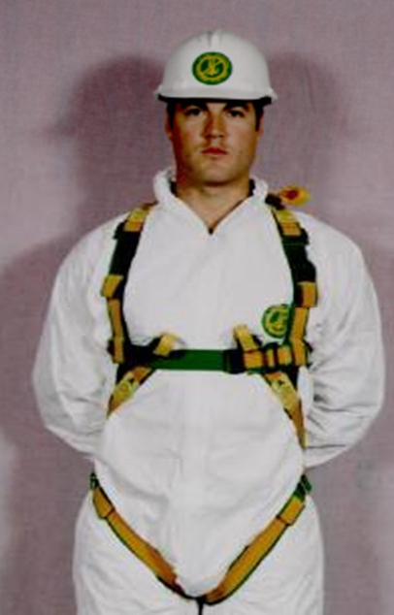
个人坠落保护系统
用于阻止从工作高度坠落的一种系统，包括有锚固点连接器、全身安全带，还可能包括带有自锁钩的系索、减速装置、生命线或它们的组合。
全身式安全带
能够系住人的躯干，把坠落力量分散在大腿上部、骨盆、胸部和肩部等部位的安全保护装备，包括用于挂在锚固点或生命线上的两根系索。

Slide 9
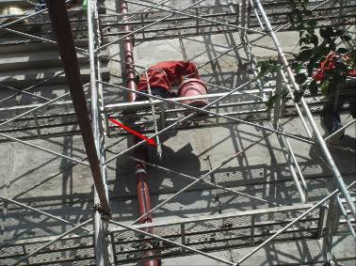
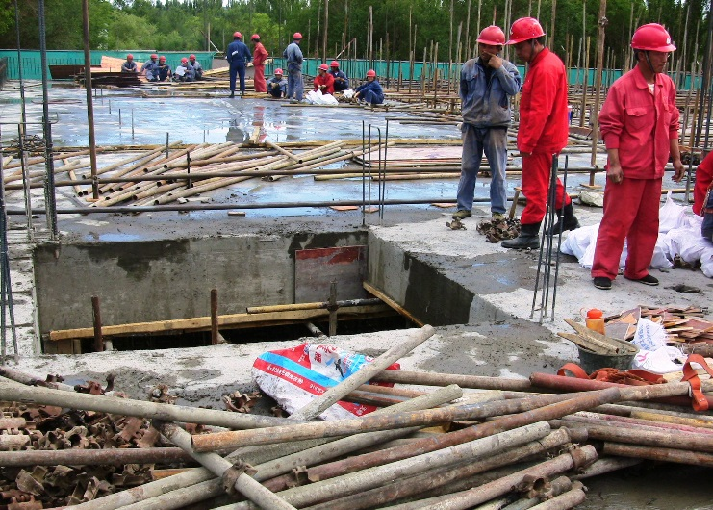
安全绳
安全带上保护人体不坠落的系绳，用于将安全带和锚固点或吊绳相连接。
临边
地板、甲板或栅格板的边缘。

Slide 10
2
高处作业许可管理流程

Slide 11
高处作业许可——申请
公司实行高处作业许可管理。凡进行高处作业，必须办理高处作业许可证。
作业申请人（现场作业负责人）提出作业申请，办理作业许可证。
作业前由作业单位提出申请，作业单位现场负责人应实地管理作业许可所涵盖的工作，对作业许可证填写的内容签字确认并组织开展安全工作分析，制定坠落防控措施，填写《工作前安全分析表》。
二级、三级、特级高处作业，应编制《坠落预防计划》。
三级、特级高处作业还应制定专项应急预案。
对于频繁作业，进行了风险识别和控制并有操作规程的，可不办理高处作业许可证。如钻井作业、井下作业、更换路灯等。

Slide 12
高处作业许可——申请
高处作业许可证由作业负责人办理。办理时携带以下相关资料：
高处作业内容详细说明
其他
工作前安全分析结果
相关安全培训证明和会议记录
坠落保护计划

Slide 13
高处作业许可——申请
作业详细内容
工作前安全分析
坠落保护计划
申请
作业负责人
安全培训
会议记录
应急救援预案

Slide 14
作业申请人（现场作业负责人）职责
4
协调落实作业安全措施
提出作业申请
1
5
组织现场安全交底和安全培训
办理作业许可证
2
6
组织实施作业
识别作业风险，熟悉作业内容
3
7
对作业安全措施的有效性和可靠性负责

Slide 15
高处作业许可——审批
高处作业分为四级
高度在30m(含30m)以上，称为特级高处作业
高度在15～30m(含15m)，称为三级高处作业
高度在5～15m(含5m)，称为二级高处作业
高度在2～5m(含2m)，称为一级高处作业
一级高处作业由二级单位所属基层单位负责人或其授权人审批；
二、三级高处作业由二级单位业务主管部门负责人或其授权人审批；
特级高处作业由二级单位主管领导或授权人审批。

Slide 16
高处作业许可——审批
作业内容
风险评估
安全方案
书面审查
人员资质
一级
基层单位负责人
安全措施
应急预案
审批
二、三级
业务主管部门
延期及次数
设备工具材料
特级
单位主管领导
人员能力
现场核查
防护设备
安全设施落实
培训沟通
现场核查确认合格，批准人方可签署高处作业许可证

Slide 17

作业批准人职责
1
清楚作业过程中可能存在的危害
2
评估作业过程中可能发生的条件变化
3
清楚安全控制措施
4
确认安全措施落实情况
5
批准和取消作业

Slide 18
高处作业许可——许可证延期
高处作业许可证有效期限一般不超过一个班次。
如果在书面审查和现场核查过程中，经确认需要更多的时间进行作业，应根据作业性质、作业风险、作业时间，经相关各方协商一致确定作业许可证的延期次数。
超过延期次数的，重新办理高处作业许可证。
延期只适用于安全措施有效、作业条件、作业环境没有变化的情况。
申请人、批准人及相关方重新核查工作区域。

Slide 19
高处作业许可——许可证管理
许可证应分发到下列场所和人员
悬挂在作业现场
张贴在控制室或公开处，使现场所有有关人员了解正在进行的作业位置和内容；
送交相关方，以示沟通

Slide 20
高处作业许可——许可证取消
1、作业环境和条件发生变化；
2、作业内容发生改变；
3、高处作业与作业计划要求发生重大偏离；
4、发现有可能造成人身伤害的违章行为；
5、现场作业人员发现重大安全隐患；
6、事故状态下。
当发生下列任何一种情况时，现场监护人员应及时取消作业，终止相关作业许可证并通知批准人。
若要继续作业，应重新办理许可证。

Slide 21
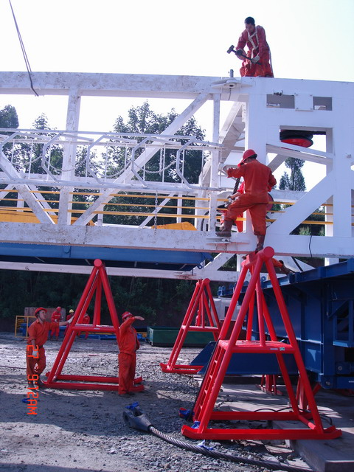
高处作业许可——许可证关闭
作业结束后清理现场，解除相关隔离设施，确认无任何隐患，申请人与批准人签字关闭作业许可证。
许可证存档并保存一年（包括已取消作废的许可证）

Slide 22
3
高处作业许可管理要求

Slide 23
基本要求
坠落防护应通过采取
1
消除坠落危害
2
坠落预防和
3
坠落控制等措施来实现
坠落防护措施优选顺序
1
尽量选择在地面作业，避免高处作业
2
设置固定的楼梯、护栏、屏障和限制系统
3
使用工作平台，如脚手架或带升降的工作平台等
4
使用边缘限位安全绳，以避免作业人员的身体靠近高处作业的边缘
5
使用坠落保护装备，如配备缓冲装置的全身式安全带和安全绳。
如果以上防护措施无法实施，不得进行高处作业。

Slide 24
1
消除坠落危害
作业项目设计和计划阶段，应评估工作场所和作业过程高处坠落的可能性，制定设计方案，选择安全可靠的工程技术措施和作业方式，避免高处作业。
设计阶段应考虑减少或消除攀爬临时梯子的风险，确定提供永久性楼梯和护栏。安装永久性护栏系统时，应尽可能在地面进行。
与承包商签订合同时，凡涉及高处作业尤其是屋顶作业、大型设备施工、架设钢结构等，应制定坠落保护计划 。
项目设计人员能够识别坠落危害，熟悉坠落预防技术、坠落保护设备的结构和操作规程。安全专业人员应在项目规划早期，推荐合适的坠落保护措施与设备。

Slide 25
2
坠落预防
如果不能完全消除坠落危害，应通过改善工作场所作业环境预防坠落，如安装楼梯、护栏、屏障、行程限制系统、逃生装置等。
应避免临边作业，尽可能在地面预制好装设缆绳、护栏等设施固定点，避免在高处进行作业。如必须进行临边作业，必须采取可靠的防护措施。
应预先评估，在合适位置预制锚固点、吊绳及安全带的固定点。
尽可能采用脚手架、操作平台和升降机等作为安全作业平台。高空电缆桥架作业（安装和放线）应设置作业平台。

Slide 26
3
坠落控制
如不能完全消除和预防坠落危害，应评估工作场所和作业过程的坠落危害，选择安装使用坠落保护设备，如安全带、安全绳、缓冲器、抓绳器、吊绳、锚固点、安全网等。
个人坠落保护装备包括锚固点、连接器、全身式安全带、吊绳、带有自锁钩的安全绳、抓绳器、缓冲器、缓冲安全绳或其组合。使用前，应对坠落保护装备的所有附件进行检查 。
吊绳应在专业人员的指导下安装和使用。水平吊绳可以充当机动固定点，能够在水平移动的同时提供防坠落保护。垂直吊绳从顶部独立的锚固点上延伸出来，使用期间应该保持垂直状态。安全绳应通过抓绳器装置固定到垂直吊绳上。

Slide 27
作业人员的基本要求
高处作业人员应接受培训。
患有高血压、心脏病、贫血、癫痫、严重关节炎、手脚残疾、饮酒或服用嗜睡、兴奋等药物的人员及其他禁忌高处作业的人员，不得从事高处作业。
培训内容应包括：
高处坠落可造成人身伤害的严重性和事故案例
识别高处坠落危害的方法和防范措施
使用和检查防护装备的方法
高处作业工作方案交底
救援和急救措施

Slide 28
4
高处作业许可安全措施

Slide 29
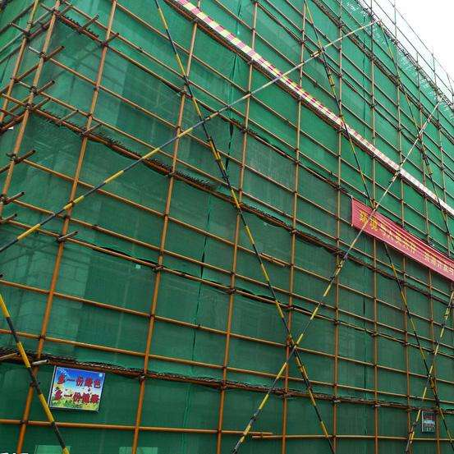
安全网
安全网是防止坠落的最后措施。
使用安全网时应按照 GB5725-2009进行安装和坠落测试，满足要求后方可投入使用。
安全网应每周至少检查一次磨损、损坏和老化情况。
掉入安全网的材料、构件和工具应及时予以清除。

Slide 30
安全带
全身式安全带使用前应进行检查
安全带应系在施工作业处的上方牢固构件上，不得系挂在有尖锐棱角的部位。
安全带系挂点下方应有足够的净空，如净空不足,可短系使用。
安全带应高挂低用，不得采用低于肩部水平的系挂方式。
禁止用绳子捆在腰部代替全身式安全带。

Slide 31
梯子
梯子使用前应检查结构是否牢固
1
8
直梯应放置稳定，与地面夹角以60°～70°为宜。
在容易滑偏的构件上靠梯时，梯子上端应用绳绑在上方牢固构件上。
踏步间距不得大于300mm
2
9
人字梯应有坚固的铰链和限制跨度的拉链
3
10
禁止在吊架上架设梯子
禁止踏在梯子顶端作业
4
11
同一架梯子只允许一人在上面工作
用靠梯时，脚距梯子顶端不得少于四步，用人字梯时不得少于二步
5
12
不准带人移动梯子
靠梯的高度如超过6m，应在中间设支撑加固
6
13
外用电梯、罐笼应有可靠的安全装置
在平滑面上使用梯子，应采取端部套、绑防滑胶皮等措施
作业人员应沿着通道、梯子上下，禁止沿着绳索、立杆或栏杆攀爬
7
14

Slide 32
人员坠落防护
应使用符合标准规范的吊架、梯子、脚手板、防护围栏和挡脚板等。作业前应仔细检查作业平台是否坚固、牢靠。
作业人员应系好安全带，戴好安全帽，衣着灵便，禁止穿带钉易滑的鞋子。
自动收缩式救生索应直接连接到安全带的背部D形环上，一次只能一人使用，严禁与缓冲安全绳一起使用或与其连接。
在屋顶、脚手架、贮罐、塔、容器、人孔等处作业时，应考虑使用自动收缩式救生索。
在攀登垂直固定梯子、移动式梯子及升降平台等设施时，也应考虑使用自动收缩式救生索。

Slide 33
作业安全要求
禁止在不牢固的结构物(如石棉瓦、木板条等)上进行作业；
禁止在平台、孔洞边缘、通道或安全网内休息；
楼板上的孔洞应设盖板或围栏；
禁止在屋架、桁架的上弦、支撑、檩条、挑架、挑梁、砌体、不固定的构件上行走或作业；
禁止投掷工具、材料和杂物等，工具应有防掉绳，并放入工具袋内；
所用材料应堆放平稳，作业点下方应设安全警戒区，具有明显警戒标志并设专人监护
禁止上下垂直进行高处作业，如需分层进行作业，中间应有隔离措施；

Slide 34
作业安全要求
30m以上的高处作业与地面联系应设有相应的通讯装置。
应与架空的电线保持安全距离。
夜间作业还应有充足的照明。
严禁在六级以上大风和雷电、暴雨、大雾等气象条件下从事高空作业；
严禁在40℃及以上高温、-20℃及以下寒冷环境下从事高空作业；
在30℃--40℃的高温环境下高空作业应按 GB/T4200-2008 的要求轮换作业

Slide 35
作业人员职责
持有经审批有效的高处作业许可证进行高处作业；
了解作业的内容、地点、时间、要求，熟知作业过程中的危害及控制措施，并严格按照许可证规定的内容进行作业；
在安全措施未落实时，有权拒绝作业；
作业过程中如发现情况异常或感到身体不适，应告知作业负责人，并迅速撤离现场。

Slide 36
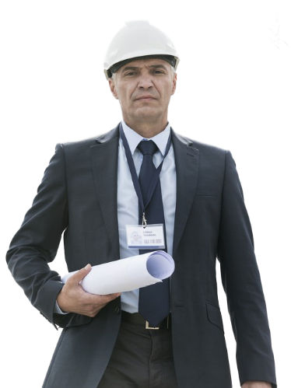
作业监护人
熟悉作业区域环境、工艺情况，处理异常情况；
核实安全措施落实情况，进行监督检查，发现安全措施不完善暂停作业；
制止作业人员的违章行为；
发生紧急情况，启动应急预案。

Slide 37
5
高处作业 “三违”行为

Slide 38

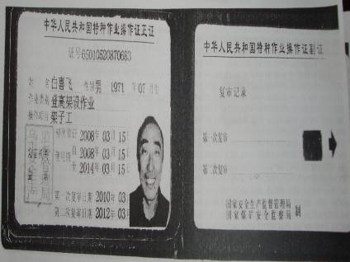
1
特种作业人员无证上岗
特种作业人员必须经培训考核取得特种作业人员操作证后持证上岗。

Slide 39
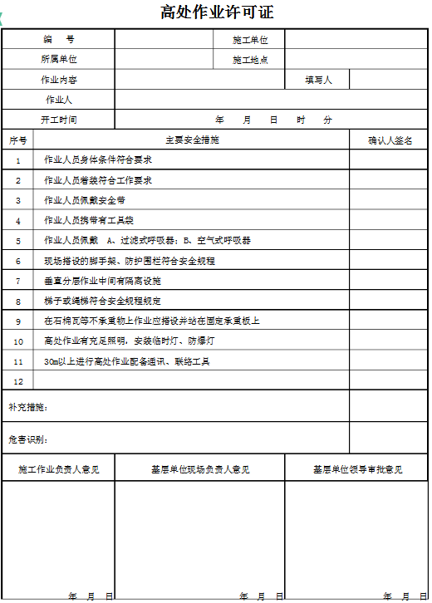
1
未办理高处作业许可证
凡进行高处作业，必须办理高处作业许可证。

Slide 40
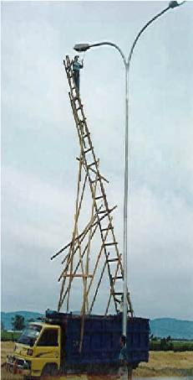
3
未分级对高处作业进行审批
一级高处作业由二级单位所属基层单位负责人或其授权人审批，二、三级高处作业由二级单位业务主管部门负责人或其授权人审批，特级高处作业由二级单位主管领导或授权人审批。

Slide 41
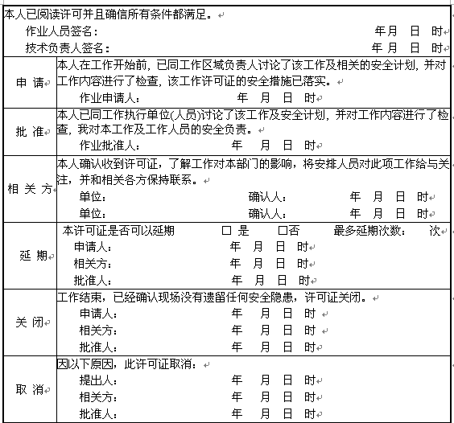
4
作业许可证相关人员未签字
作业前由作业单位提出申请，作业单位现场负责人应实地管理作业许可所涵盖的工作，对作业许可证填写的内容签字确认并组织开展安全工作分析。

Slide 42
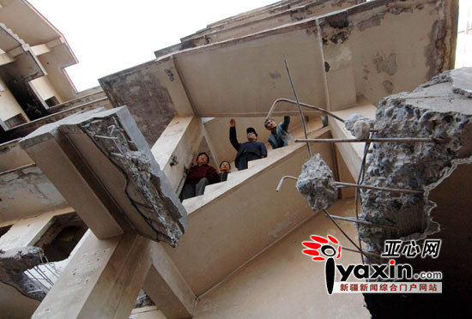
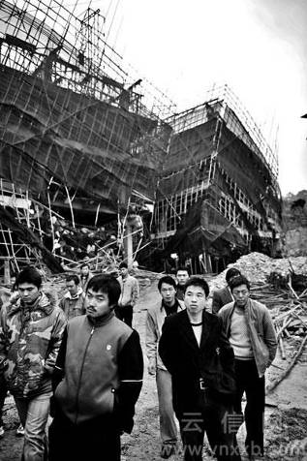
5
持无效的作业许可证进行高处作业

Slide 43
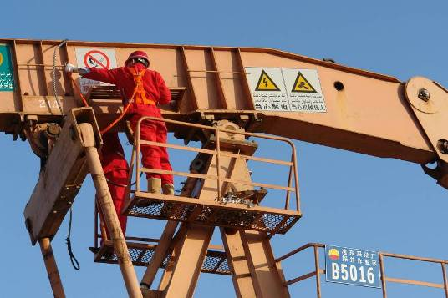
6
未按许可证规定的内容进行高处作业
了解作业内容、地点、时间和要求，熟知作业过程中的危害及控制措施，严格按照许可证规定的内容进行作业；

Slide 44
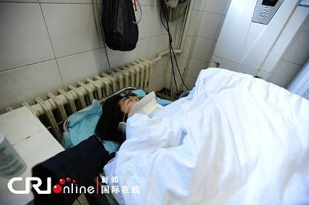
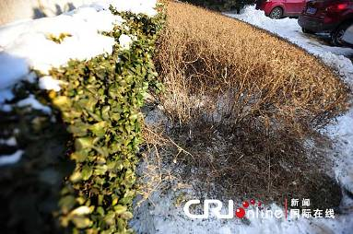
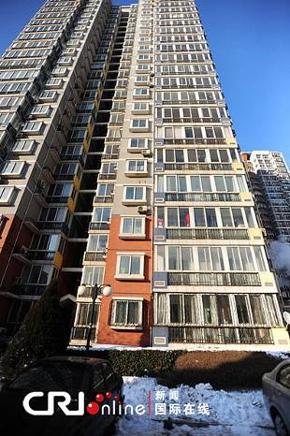
7
高处作业未进行工作前安全分析
作业前由作业单位提出申请，作业单位现场负责人应实地管理作业许可所涵盖的工作，对作业许可证填写的内容签字确认并组织开展安全工作分析，制定坠落防控措施。

Slide 45
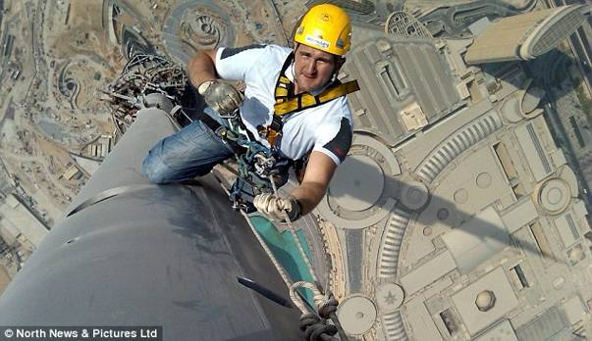
8
用绳子捆在腰部代替全身式安全带
全身式安全带使用前应进行检查，安全带应系在施工作业处的上方牢固构件上，不得系挂在有尖锐棱角的部位。安全带系挂点下方应有足够的净空，如净空不足可短系使用。安全带应高挂低用，不得采用低于肩部水平的系挂方式。禁止用绳子捆在腰部代替全身式安全带。

Slide 46
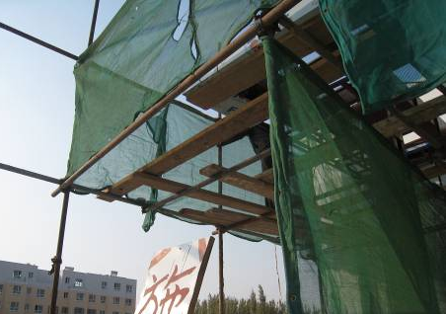
9
安全网未定期进行检查
安全网是防止坠落的最后措施。安全网应每周至少检查一次磨损、损坏和老化情况。掉入安全网的材料、构件和工具应及时予以清除。

Slide 47
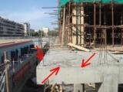
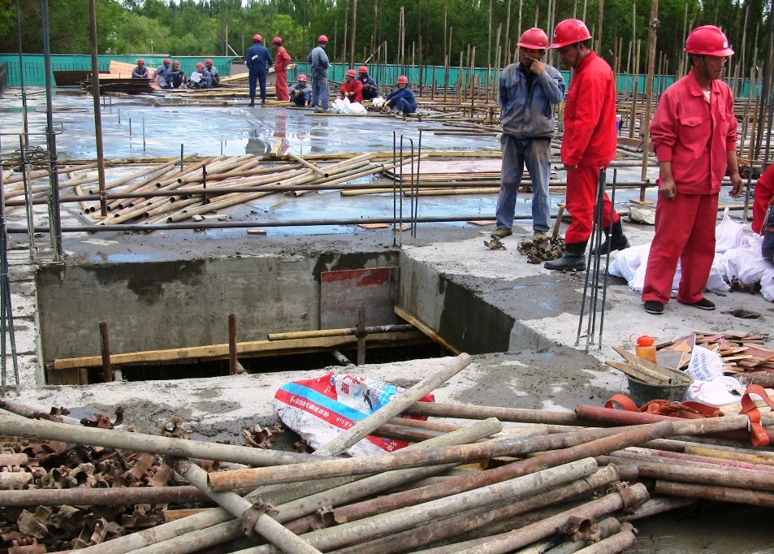
10
未使用自动收缩式救生索
在屋顶、脚手架、贮罐、塔、容器、人孔等处作业时，应考虑使用自动收缩式救生索。在攀登垂直固定梯子、移动式梯子及升降平台等设施时，也应考虑使用自动收缩式救生索。

Slide 48
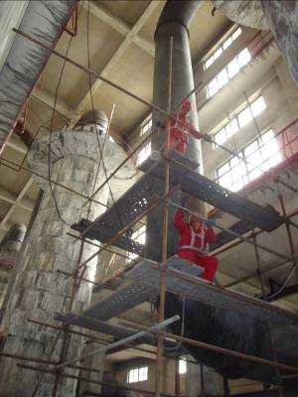
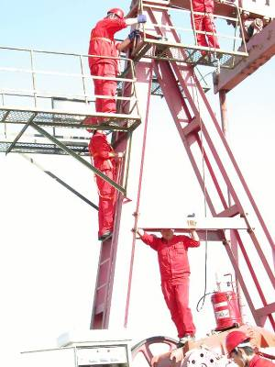
11
分层高处作业，中间无隔离措施
禁止上下垂直进行高处作业，如需分层进行作业，中间应有隔离措施。30m以上的高处作业与地面联系应设有相应的通讯装置。

Slide 49
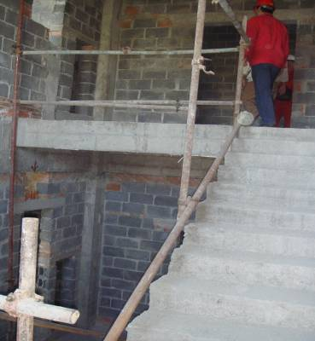
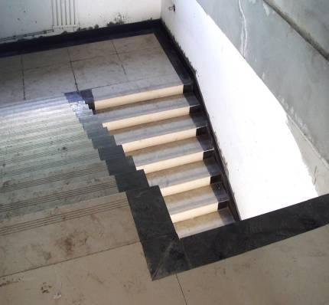
12
高处临边未采取防护措施
应避免临边作业，尽可能在地面预制好装设缆绳、护栏等设施的固定点，避免在高处进行作业。如必须进行临边作业时，必须采取可靠的防护措施。

Slide 50
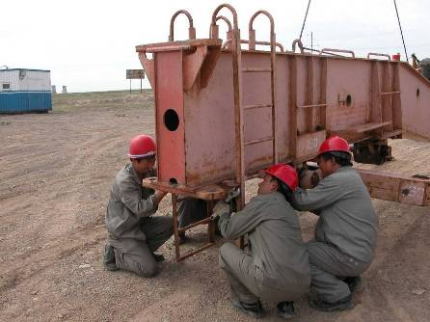
13
作业人员未接受培训、未组织现场安全交底
承包商的义务和权利：负责对本单位（包括分包商）管理人员、现场施工作业人员“五会”达标、相关HSE标准规范的培训和考核，将考核结果报发包方备案；

Slide 51
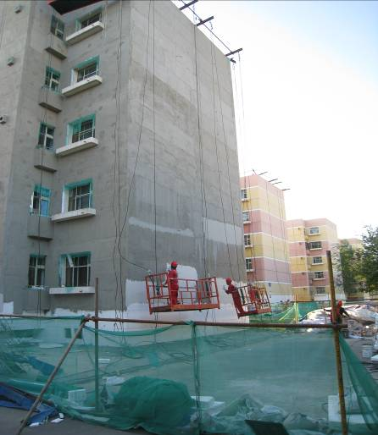
14
高处作业无人监护
禁止投掷工具、材料和杂物等，工具应有防掉绳并放入工具袋内。所用材料应堆放平稳，作业点下方应设安全警戒区，具有明显警戒标志，并设专人监护。

Slide 52
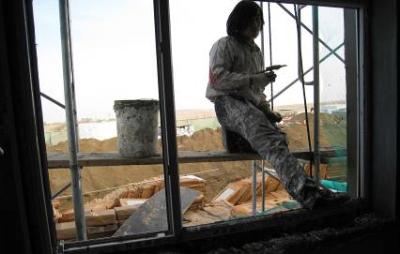
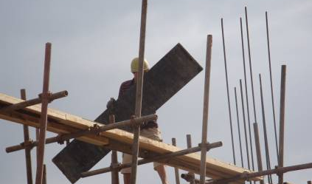
15
在不牢固的结构物上进行作业
禁止在不牢固的结构物（如石棉瓦、木板条等）上进行作业，禁止在平台、孔洞边缘、通道或安全网内休息。楼板上的孔洞应设盖板或围栏。禁止在屋架、桁架的上弦、支撑、檩条、挑架、挑梁、砌体、不固定的构件上行走或作业。

Slide 53
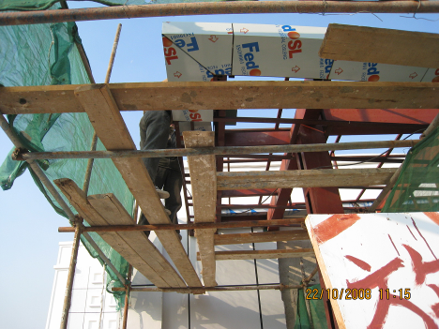
16
在不固定的构件上行走或作业
禁止在不牢固的结构物（如石棉瓦、木板条等）上进行作业，禁止在平台、孔洞边缘、通道或安全网内休息。楼板上的孔洞应设盖板或围栏。禁止在屋架、桁架的上弦、支撑、檩条、挑架、挑梁、砌体、不固定的构件上行走或作业。

Slide 54
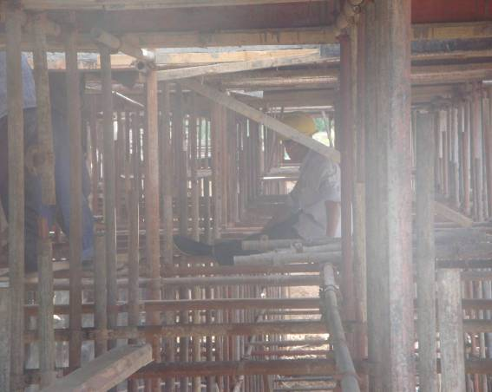
17
在平台、孔洞边缘、通道或安全网内休息
禁止在不牢固的结构物（如石棉瓦、木板条等）上进行作业，禁止在平台、孔洞边缘、通道或安全网内休息。楼板上的孔洞应设盖板或围栏。禁止在屋架、桁架的上弦、支撑、檩条、挑架、挑梁、砌体、不固定的构件上行走或作业。

Slide 55
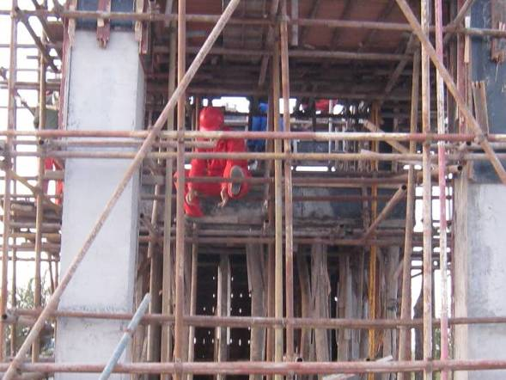
18
高处作业投掷工具、材料和杂物
禁止投掷工具、材料和杂物等，工具应有防掉绳并放入工具袋内。所用材料应堆放平稳，作业点下方应设安全警戒区，具有明显警戒标志并设专人监护。

Slide 56
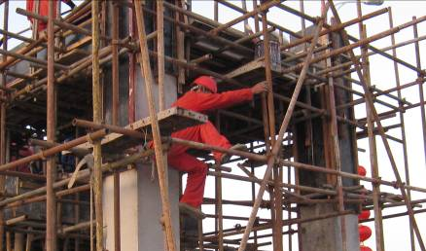
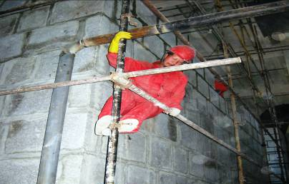
19
沿绳索、立杆或栏杆攀爬
同一架梯子只允许一人在上面工作，不准带人移动梯子。外用电梯、罐笼应有可靠的安全装置。作业人员应沿着通道、梯子上下，禁止沿着绳索、立杆或栏杆攀爬。

Slide 57
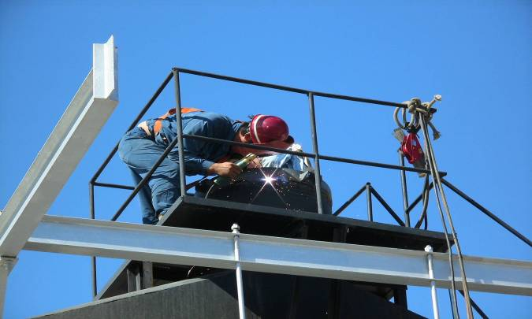
20
防护围栏、挡脚板不符合标准规范
应使用符合标准规范的吊架、梯子、脚手板、防护围栏和挡脚板等。作业前应仔细检查作业平台是否坚固、牢靠。

Slide 58
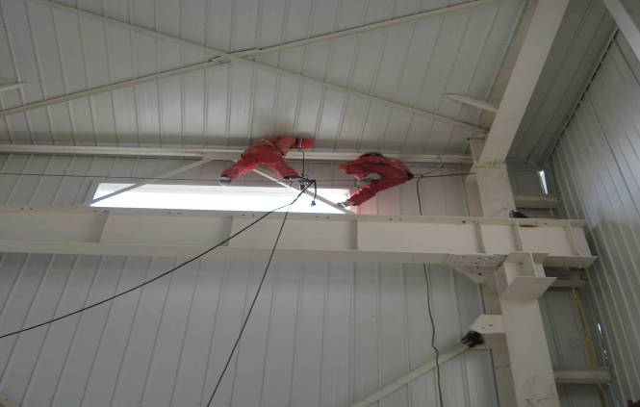
21
多人在同一架梯子上工作
同一架梯子只允许一人在上面工作，不准带人移动梯子。外用电梯、罐笼应有可靠的安全装置。作业人员应沿着通道、梯子上下，禁止沿着绳索、立杆或栏杆攀爬。

Slide 59
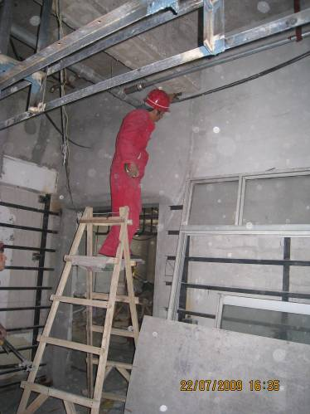
22
梯子踏步间距大于300mm
梯子使用前应检查结构是否牢固。踏步间距不得大于300mm；人字梯应有坚固的铰链和限制跨度的拉链。禁止踏在梯子顶端作业。用靠梯时，脚距梯子顶端不得少于四步，用人字梯时不得少于二步。靠梯的高度如超过6m，应在中间设支撑加固。

Slide 60
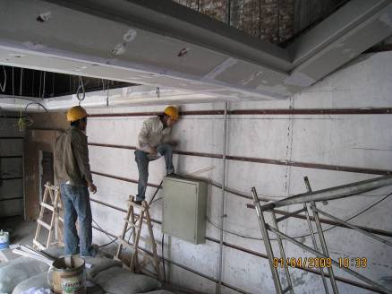
23
踏在梯子顶端工作
梯子使用前应检查结构是否牢固。踏步间距不得大于300mm；人字梯应有坚固的铰链和限制跨度的拉链。禁止踏在梯子顶端作业。用靠梯时，脚距梯子顶端不得少于四步，用人字梯时不得少于二步。靠梯的高度如超过6m，应在中间设支撑加固。

Slide 61
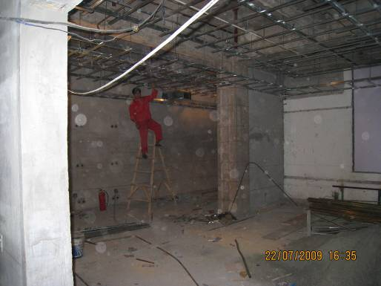
24
人字梯使用时未用铰链限制跨度
梯子使用前应检查结构是否牢固。踏步间距不得大于300mm；人字梯应有坚固的铰链和限制跨度的拉链。禁止踏在梯子顶端作业。用靠梯时，脚距梯子顶端不得少于四步，用人字梯时不得少于二步。靠梯的高度如超过6m，应在中间设支撑加固。

Slide 62
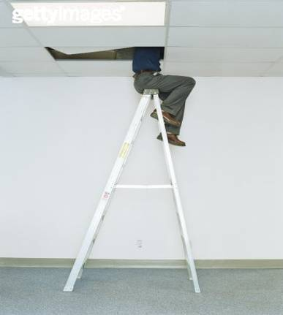
25
用靠梯时脚距梯子顶端少于四步，用人字梯时少于二步
梯子使用前应检查结构是否牢固。踏步间距不得大于300mm；人字梯应有坚固的铰链和限制跨度的拉链。禁止踏在梯子顶端作业。用靠梯时，脚距梯子顶端不得少于四步，用人字梯时不得少于二步。靠梯的高度如超过6m，应在中间设支撑加固。

Slide 63
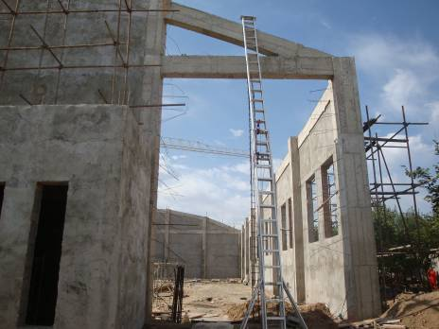
26
靠梯高度超过6m，中间未设支撑加固
梯子使用前应检查结构是否牢固。踏步间距不得大于300mm；人字梯应有坚固的铰链和限制跨度的拉链。禁止踏在梯子顶端作业。用靠梯时，脚距梯子顶端不得少于四步，用人字梯时不得少于二步。靠梯的高度如超过6m，应在中间设支撑加固。

Slide 64
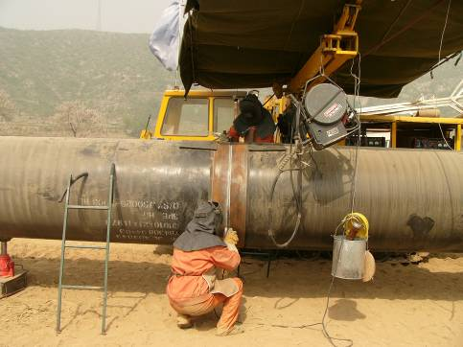
27
在平滑面上使用梯子，未采取防滑措施
在平滑面上使用梯子，应采取端部套、绑防滑胶皮等措施。直梯应放置稳定，与地面夹角以60°～70°为宜。在容易滑偏的构件上靠梯时，梯子上端应用绳绑在上方牢固构件上。禁止在吊架上架设梯子。

Slide 65
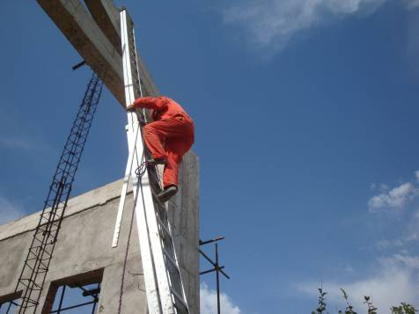
28
在容易滑偏的构件上靠梯时，梯子上端未牢固捆绑
在平滑面上使用梯子，应采取端部套、绑防滑胶皮等措施。直梯应放置稳定，与地面夹角以60°～70°为宜。在容易滑偏的构件上靠梯时，梯子上端应用绳绑在上方牢固构件上。禁止在吊架上架设梯子。

Slide 66
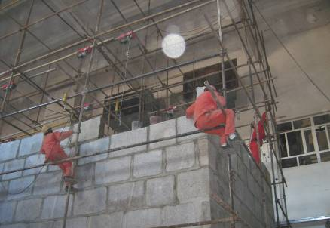

29
作业人员未系安全带
c
作业人员应系好安全带，戴好安全帽，衣着灵便，禁止穿带钉易滑的鞋子。

Slide 67

30
使用安全带未高挂低用
c
全身式安全带使用前应进行检查，安全带应系在施工作业处的上方牢固构件上，不得系挂在有尖锐棱角的部位。安全带系挂点下方应有足够的净空，如净空不足可短系使用。安全带应高挂低用，不得采用低于肩部水平的系挂方式。禁止用绳子捆在腰部代替全身式安全带。

Slide 68


31
安全帽受到严重冲击后仍在使用
c
“安全帽在经受严重冲击后，即使没有明显损坏，也必须更换”。

Slide 69


32
安全帽超过使用期限
c
安全帽应贮存在干燥、阴凉、通风的场所，并应远离酸、碱等腐蚀性物质。产品安全使用期为从产品制造完成之日计算，不超过2.5年。

Slide 70


32
未戴安全帽或安全帽未系下颏带
为充分发挥保护力，安全帽佩戴时必须按头围的大小调整帽箍并系紧下颏带

Slide 71
谢谢

